Slide 1


Эмпилс
2026 г.

Slide 2



О КОМПАНИИ «ЭМПИЛС»
Крупнейший
производитель
органических ЛКМ
8%
доля рынка в денежном
выражении*
2
39,3
современные научно-исследовательские лаборатории
тыс. тонн
за 2025 год*
Более
Система менеджмента качества предприятия сертифицирована и соответствует
международным стандартам
100 лет
непрерывного
развития
в химической отрасли
ISO 9001:2015

Slide 3




ПРОИЗВОДСТВО
СОВРЕМЕННЫЕ ПРОМЫШЛЕННЫЕ ТЕХНОЛОГИИ
Цех лаков
Цехэмалей
крупнотоннажные
партии
Все продукты компании отвечают актуальным требованиям к качеству, функциональности, безопасности и экологичности.
Мы проводим анализ сырья и мониторинг продукции, соблюдая санитарные нормы и реализуя программы по снижению воздействия на окружающую среду.
Цех эмалей
малотоннажные партии
Цех водных покрытий

Slide 4












ПРОИЗВОДСТВО
Высокий уровень автоматизации
Быстрое и гибкое производство
Низкое влияние человеческого фактора
Постоянная модернизация
Стабильное качество каждой партии
НАЦПРОЕКТ «ПРОИЗВОДИТЕЛЬНОСТЬ ТРУДА»
Мы внедряем принципы бережливого производства: сокращение времени производства, минимизация излишних запасов и увеличение объемов выпускаемой продукции.
Компания проводит программу «Декомпозиция целей» направленную на более точное планирование деятельности и эффективное распрелеление обязанностей между сотрудниками для достижения высоких результатов.

Slide 5




ЦЕХ ЛАКОВ
ЦЕХ ЭМАЛЕЙ
малотоннажные партии
18 000
30 000
тонн продукции в год
тонн продукции в год
Цех выпускает полуфабрикатные лаки, применяющиеся при производстве эмалей, а также фасованные лаки для различных видов поверхностей. Производство полуфабрикатных лаков как для нужд ЗАО «ЭМПИЛС», так и для других предприятий.
Производство ведется c применением дежевой технологии, позволяющей гибко менять ассортимент и оперативно переходить с выпуска одного вида продукции на другой.
Цех может производить небольшие партии ЛКМ (от 700 кг), а также экспериментальные партии по специальным и индивидуальным заказам.
Энергосберегающие технологии - низкая себестоимость
Широкий спектр современной продукции
Гибкое производство
Оперативное выполнение малотоннажных заявок

Slide 6







ЦЕХ ВОДНЫХ ПОКРЫТИЙ
ЦЕХ ЭМАЛЕЙ
крупнотоннажные партии
90 000
30 000
тонн продукции в год
тонн продукции в год
Высокий уровень автоматизации обеспечивает оперативность и гибкость производства в сочетании со стабильным качеством выпускаемой продукции. Этот современный цех построен в рамках программы по модернизации предприятия.
За сутки цех может выпустить до 280 т лакокрасочных материалов. Здесь производится до 60% от годового объема готовой продукции компании. Цех оснащен современным оборудованием для производства крупных партий покрытий на органической основе (от 4 т).
Экологичная продукция
Полный ассортимент продуктов на водной основе
Автоматизированные фасовочные линии
Оперативное выполнение крупнотоннажных заявок

Slide 7
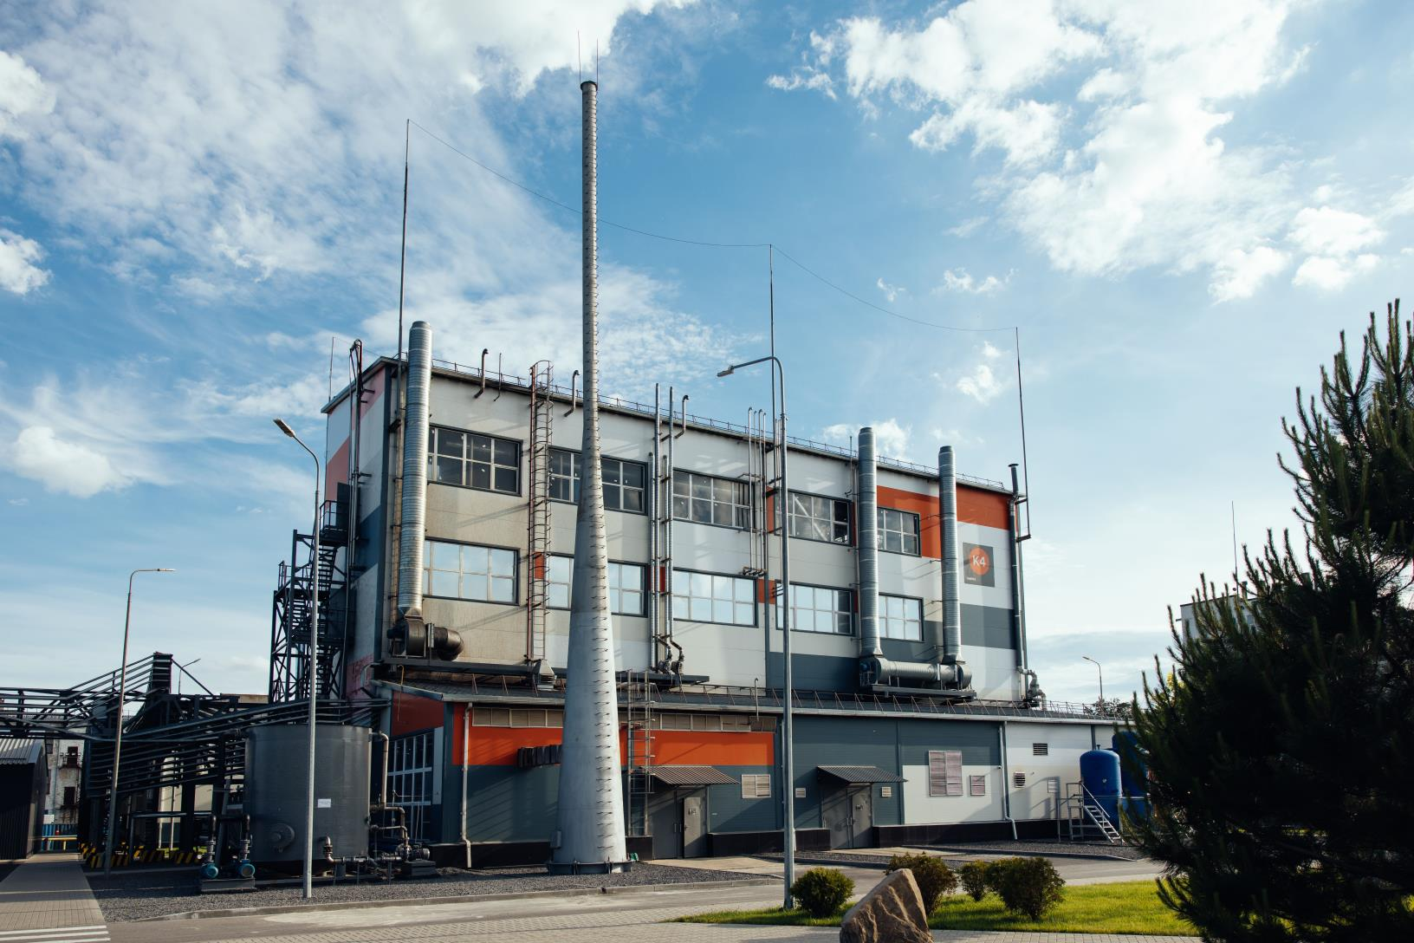
ПРОИЗВОДСТВО
Собственная лаковарка
Производство органических связующих для лаков
Востребованы у российских
производителей ЛКМ

Slide 8
ЛОГИСТИКА И СКЛАДСКОЙ КОМПЛЕКС
36 000 м²
площадь складов компании
>6 000 км
максимальное расстояние транспортировки
Система
управления складом WMS
Исключение пересортицы при отгрузке клиентам.
Соблюдение обязательств в части гарантийного срока.
Качественная и быстрая отработка претензий.
Исключение нарушений в очередности отгрузок.
Строгое соблюдение условий хранения продукции.
«Эмпилс» обеспечивает гибкий подход к объему партий, доставляя грузы автомобильным и железнодорожным транспортом во все регионы страны и за рубеж в оптимальные сроки.

Slide 9
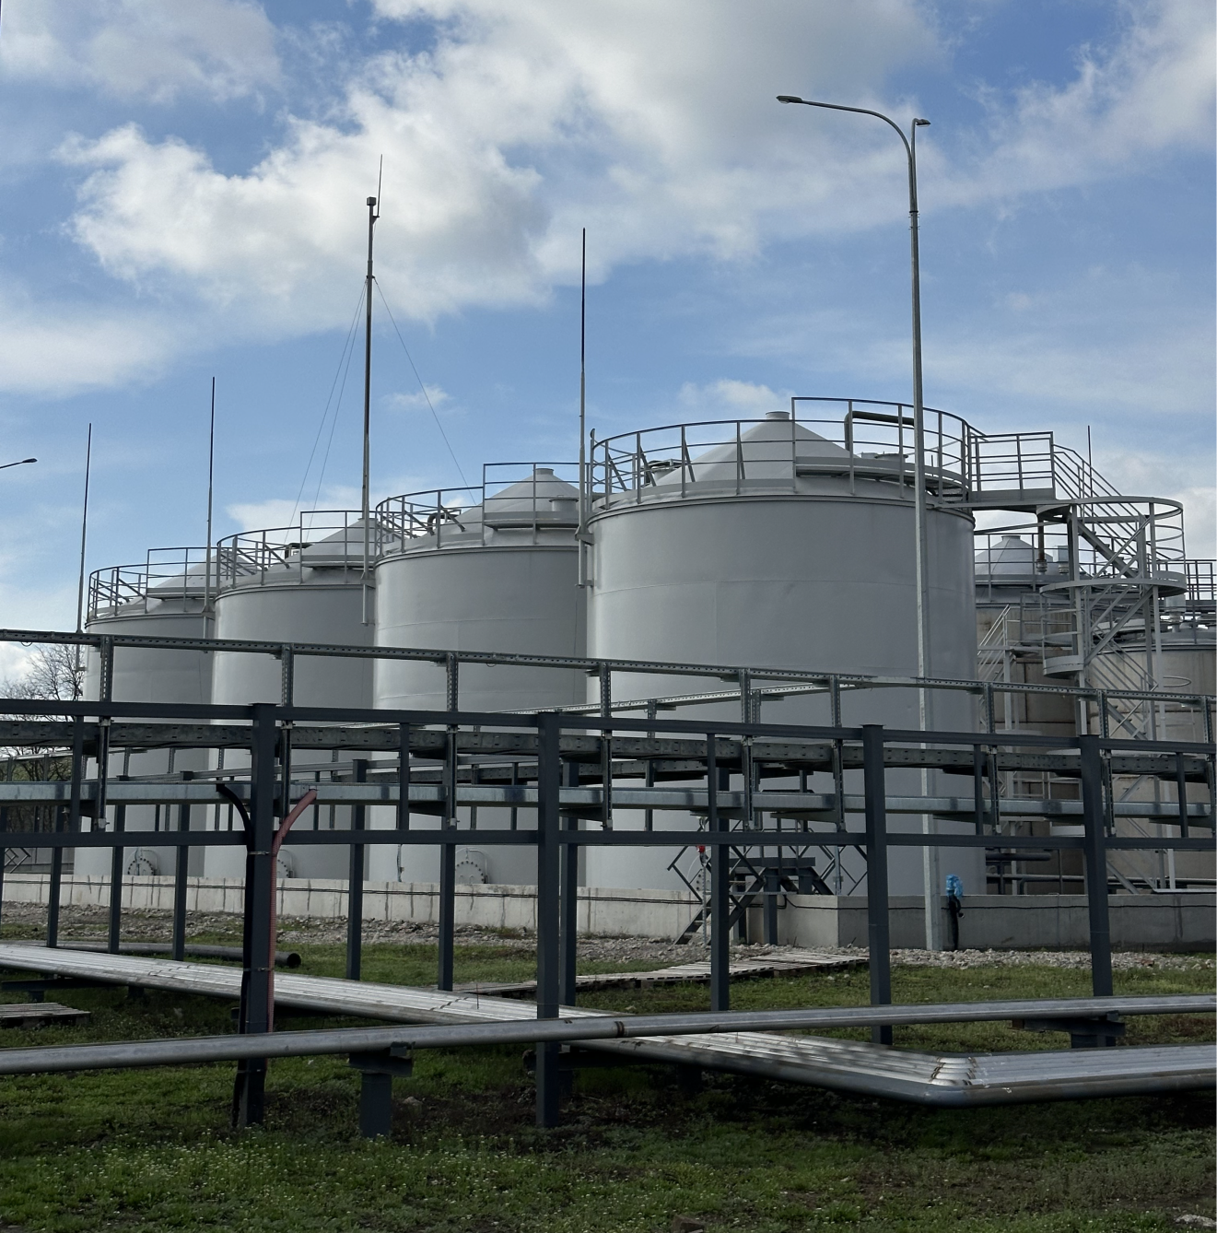
СКЛАДСКОЙ КОМПЛЕКС
Автоматизированный
резервуарный парк
Собственный
резер
в
уарный
парк
сырья
г
аранти
р
у
е
т
дистрибь
ю
т
орам
бесперебойные
поставки.
2 900 т
МЫ ВЫПОЛНЯЕМ ОБЯЗАТЕЛЬСТВА
НЕЗАВИСИМО ОТ ВНЕШНИХ ФАКТОРОВ.

Slide 10
ГЕОГРАФИЯ БИЗНЕСА
Дистрибуция в России и экспорт в страны СНГ

Slide 11

ГЕОГРАФИЯ БИЗНЕСА
>100
ПРЕДСТАВЛЕННОСТЬ
>40
ПРОДАЖИ
>150
дистрибьюторов
в России и за рубежом
федеральных и региональных торговых сетях DIY
городах России

Slide 12





















ГЕОГРАФИЯ БИЗНЕСА
ЭКСПОРТ
БЕЛАРУСЬ
КАЗАХСТАН
УЗБЕКИСТАН
КЫРГЫЗСТАН
МОНГОЛИЯ
ГРУЗИЯ
АРМЕНИЯ
ТАДЖИКИСТАН
ТУРКМЕНИСТАН

Slide 13
ПОРТФОЛИО
Реальные кейсы и промышленные партнёры

Slide 14
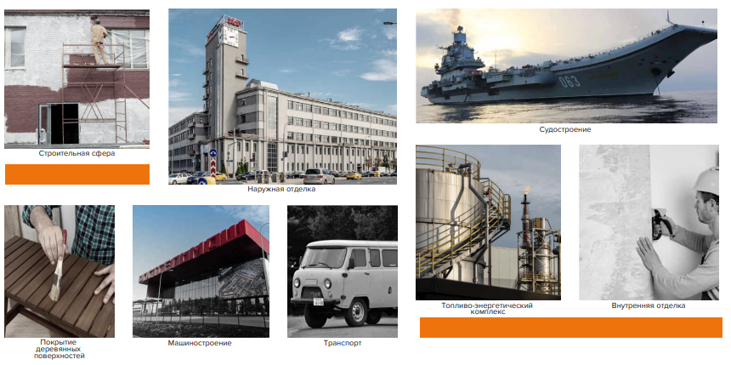
ПРОДУКЦИЯ

Slide 15
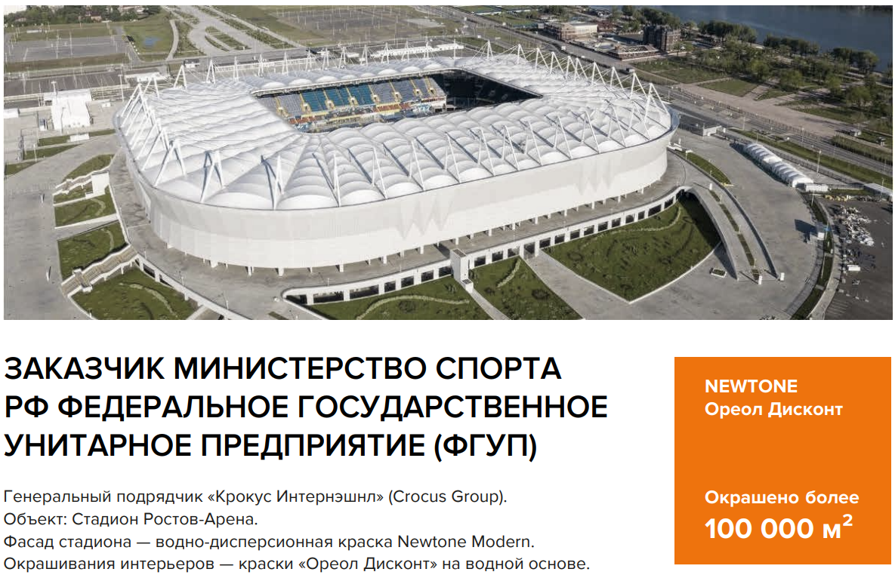
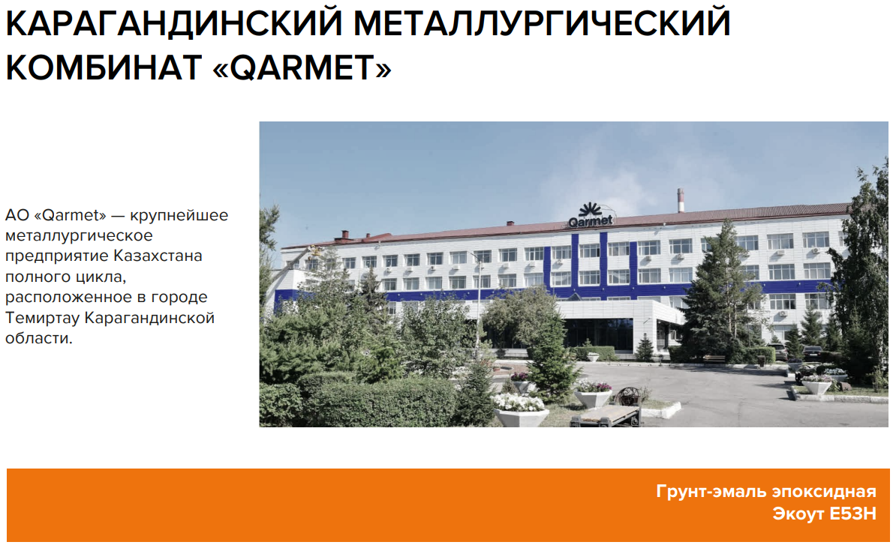
КЕЙСЫ ПРИМЕНЕНИЯ

Slide 16
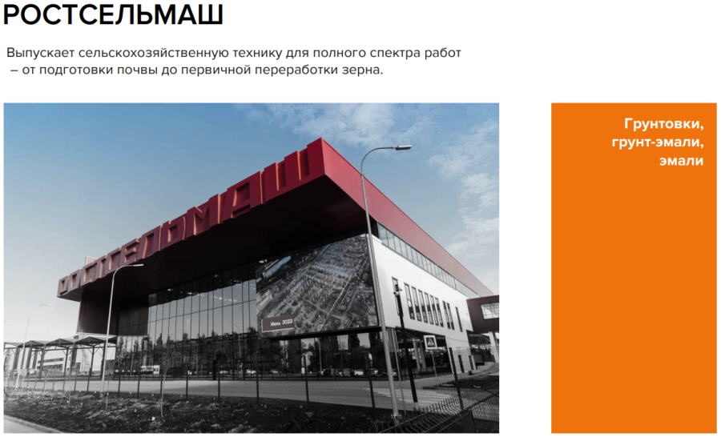
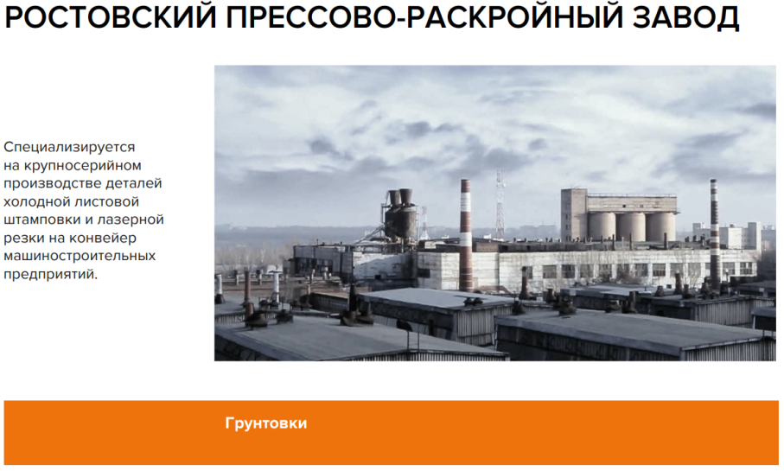
ПРОМЫШЛЕННЫЕ ПАРТНЕРЫ

Slide 17
АССОРТИМЕНТ
И
ЦЕНОВОЕ ПОЗИЦИОНИРОВАНИЕ

Slide 18








ЦЕНОВОЕ ПОЗИЦИОНИРОВАНИЕ
СУБЭКОНОМ | ЭКОНОМ | СРЕДНИЙ | СРЕДНИЙ + | ПРЕМИУМ
ОРГАНИЧЕСКИЕ
ВОДНЫЕ
СПЕЦПРОДУКТЫ

Slide 19
АССОРТИМЕНТНАЯ МАТРИЦА
11 БРЕНДОВ
от эконом до премиума
EMPILS ЭКОНОМ
ПРОСТОКРАШЕНО
ОПТИМА
ОРЕОЛ DISCONT
ОНОМ
Крупная фасовка
ЛКМ для массового потребителя
Органические покрытия для стран ближнего зарубежья
Воднодисперсионные покрытия по доступной цене
К
• Грунтовки
• Эмали
• Эмали
• Шпатлевки
• Краски для потолков,
интерьерные, фасадные
Э
• Эмали
• Грунт-Эмали
• Грунт-Эмали
• Грунтовки
• Краски
• Грунтовки
• Грунтовки
• Грунт концентраты
РАСЦВЕТ
ОРЕОЛ
СРЕДНИЙ
Классические ЛКМ по ГОСТ
Классические ЛКМ проверенные временем
• Грунтовки
• Грунт – Эмали
• Эмали
• Лаки
• Краски
• Шпатлевки
• Краски
• Грунтовки
• Краски-базы
• Грунт концентраты
• Эмали
• Лаки
TITAN
PROFIWOOD
NEWTONE
AVANTGARDE
ПРЕМИУМ
Специализированная линейка материалов
По металлу TITAN
Профессиональная защита и
декор древесины
Передовые технологии и современные
материалы
Гибридные технологии: экологичность
водных + износостойкость
СРЕДНИЙ +
• Грунт – Эмали
• Эмали
• Лаки
• Огнебиозащитные составы
• Защитно-декоративные покрытия
• Шпатлевки
• Грунтовки
• Краски-базы под колеровку
• Краски-базы под колеровку
• Лаки

Slide 20
НОВИНКИ 2027
Расширяем ассортимент
28 новых продуктов по 6 брендам
AVANTGARDE
TITAN
NEWTONE
+3
+4
+2
ОРЕОЛ
PROFIWOOD
РАСЦВЕТ
+8
+10
+1

Slide 21
ПАРТНЕРСКАЯ
ПОДДЕРЖКА

Slide 22
ВМЕСТЕ С ЭМПИЛС
СТРУКТУРА КОМАНДЫ
ПРИНЦИП МАСШТАБИРОВАНИЯ
К
Т
РЕГИОНАЛЬНЫЙ ДИРЕ
ОР
БОЛЬШЕ АКБ С ЭМПИЛС
Разработка и реализация стратегии на
территории ответственности.
Обеспечение партнерских отношений с каждым дистрибьютором
Рост нашего присутствия на вашей территории
НАЧНИТЕ РАБОТАТЬ
С ЭМПИЛС
–
НАША КОМАНДА ПОМОЖЕТ
ВАМ МАСШТАБИРОВАТЬ ПРОДАЖИ
120 РТТ НА 1 ЭТП
РЕГИОНАЛЬНЫЙ МЕН
Е
ДЖЕР
Оперативное управление. Контроль отгрузок. MML. Маркетинговые программы, аналитика.
Каждые 120 активных торговых точек =
+1 ЭТП на вашей территории
Точка контакта для дистрибьютора на ежедневной
основе.
ЧТО ДЕЛАЕТ КОМАНДА:
ЭТП – ЭКСКЛЮЗИВНЫЙ
ТОРГОВЫЙ ПРЕДСТАВИТЕЛЬ
КОНТРОЛЬ MML
ОБУЧЕНИЕ ТП
ВЫКЛАДКА И POS
Контроль присутствия
обязательных SKU
Тренинги по
продукту и
продажам
Контроль полки,
установка POS
материалов
Полевая работа с АКБ. Визиты в РТТ,
обучение ТП, выкладка, POS-материалы.

Slide 23
ТРЕЙД-МАРКЕТИНГ
НАП
Р
АВЛЕНИЯ П
О
ДДЕ
Р
ЖКИ
МОТИВАЦИЯ ТП
МОТИВАЦИЯ
РОЗНИЦЫ
ОТСРОЧКА ПЛАТЕЖА
Средняя доходность
230 р/кг
Зарабатываем вместе
Конкурсы и премии для ТП
дистрибьютора за активные продажи.
Призы, бонусы за KPI.
Программы лояльности для РТТ:
накопительные бонусы, призы за
выкладку, рейтинги.
Гибкий подход к предоставляемой
отсрочке, направленный на реализацию
стратегии компании.
ЖЕЛТЫЙ ЦЕННИК
И СПЕЦЦЕНЫ
АКЦИИ «ПОДАРОК ЗА ПОКУПКУ»
ОБУЧЕНИЕ И МОТИВАЦИЯ ТП
Снижение цены на полке на
ключевые SKU. Сезонное ценовое
продвижение.
Бонусная продукция бесплатно.
Стимулирует увеличение заказа.
Тренинги по продукту. Мастер-классы.
Сравнительные выкрасы
PO
S
-М
А
ТЕРИАЛЫ
К
ОНТЕНТ И DIGI
T
AL
БРЕНДИРО
В
АНИЕ
И РЕКЛАМА
Выкрасы, каталоги, шелфтокеры, воблеры,
ценникодержатели, планограммы,
баннеры – бесплатно.
М
а
т
ериалы для со
ц
с
е
т
ей, ви
д
еоинст
р
укции,
Брендирование машин,
в
х
о
дных г
р
упп в
Р
Т
Т
ф
,
о
т
о выкрасов. П
о
д
д
е
р
ж
к
а ин
т
ерн
е
т
-ма
г
азина.
баннерная реклама.
У
знава
е
мость.

Slide 24


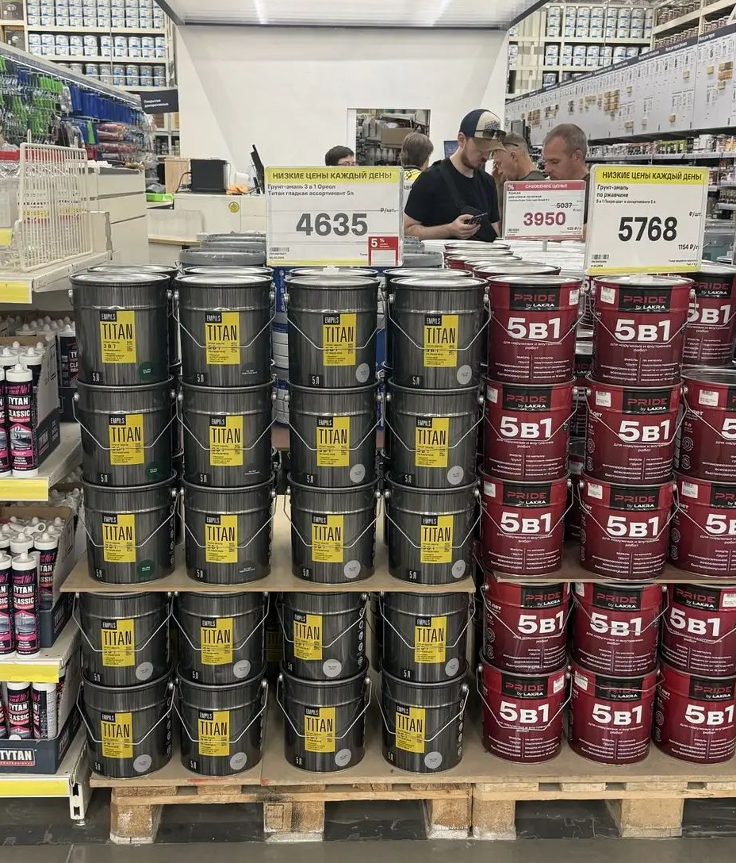

МАРКЕТИНГ
Системный подход
Event маркетинг:
участие в выставках, мастер-классы
Реклама в интернете:
Яндекс Директ (поиск + рекламная сеть Яндекса)
Имиджевые видеоролики, видеопортфолио объектов.
POS материалы на полке:
выкрасы, шелфтокеры, воблеры, брендированные ценники
Контент: фото/видео POSm на облаке для дистрибьютора
Работа с блогером / инфлюенсером

Slide 25
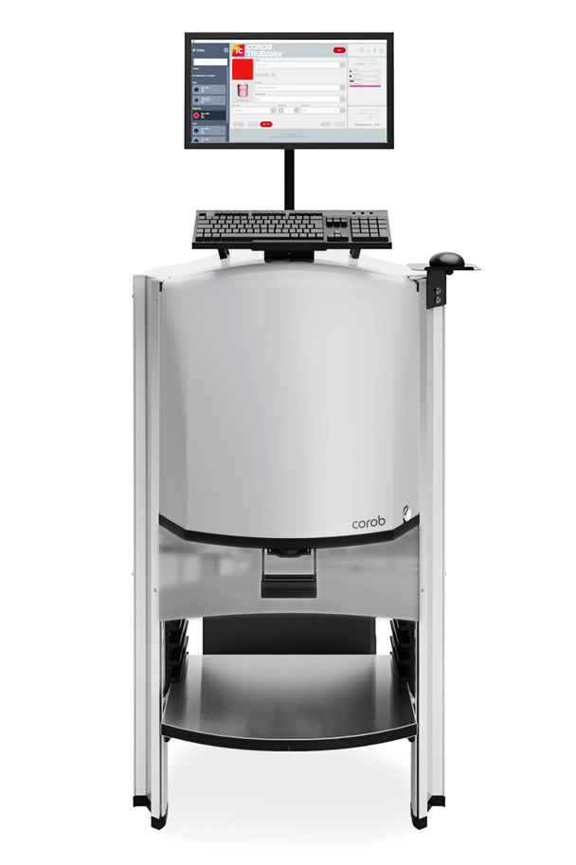
ОБОРУДОВАНИЕ
Эмпилс предоставляет колеровочное оборудование COROB D180
Бесплатная установка и пусконаладка
Обучение персонала
Сервисное обслуживание
Условная плата 700 рублей в месяц
Преимущества для дистрибьютора
Бесплатная установка и пусконаладка
Расширение ассортимента
Рекомендованный объем колеровки в месяц:
«NewTone»
1 500 кг.
«AvantGarde» 2 000 кг.
«ОРЕОЛ».

Slide 26
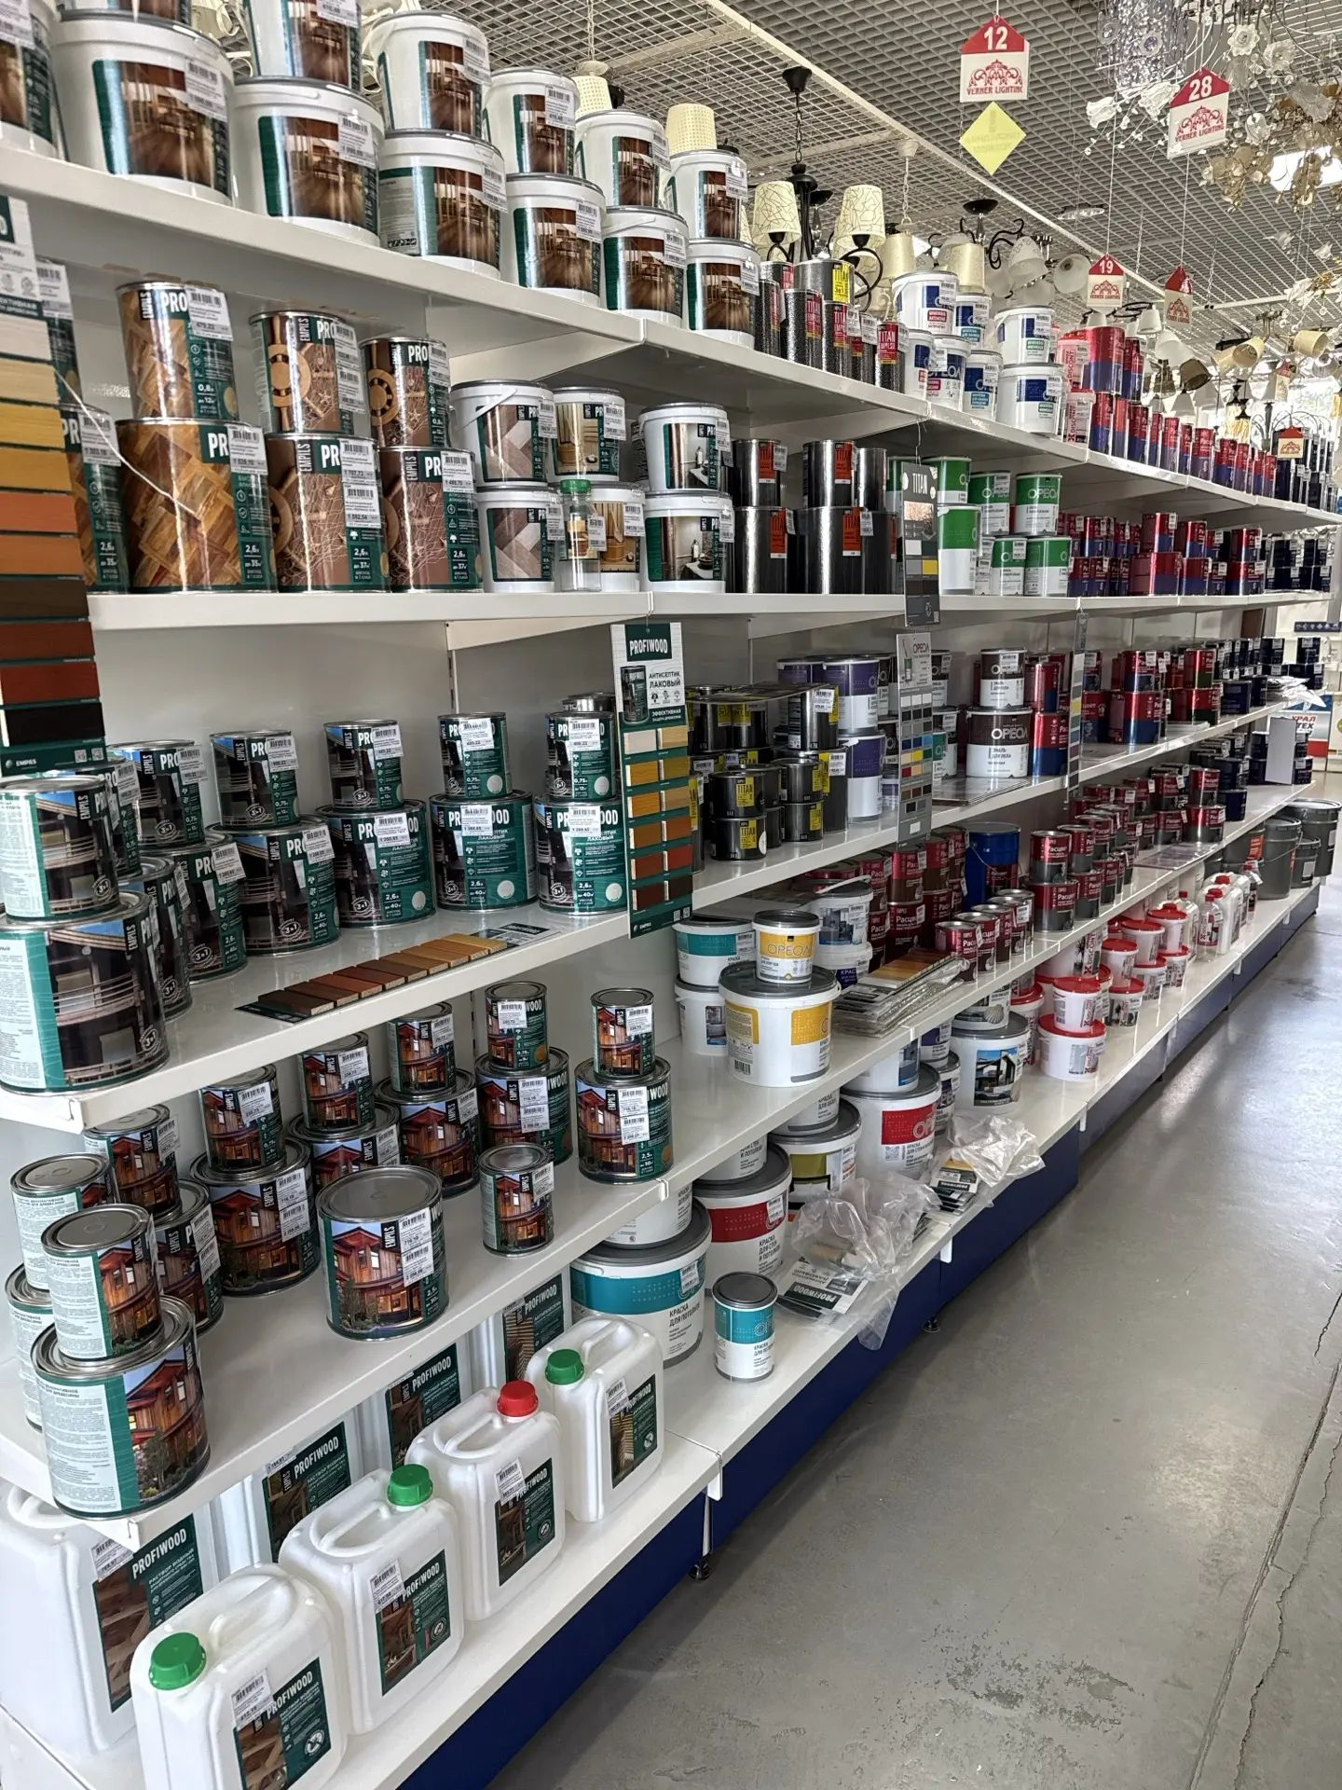
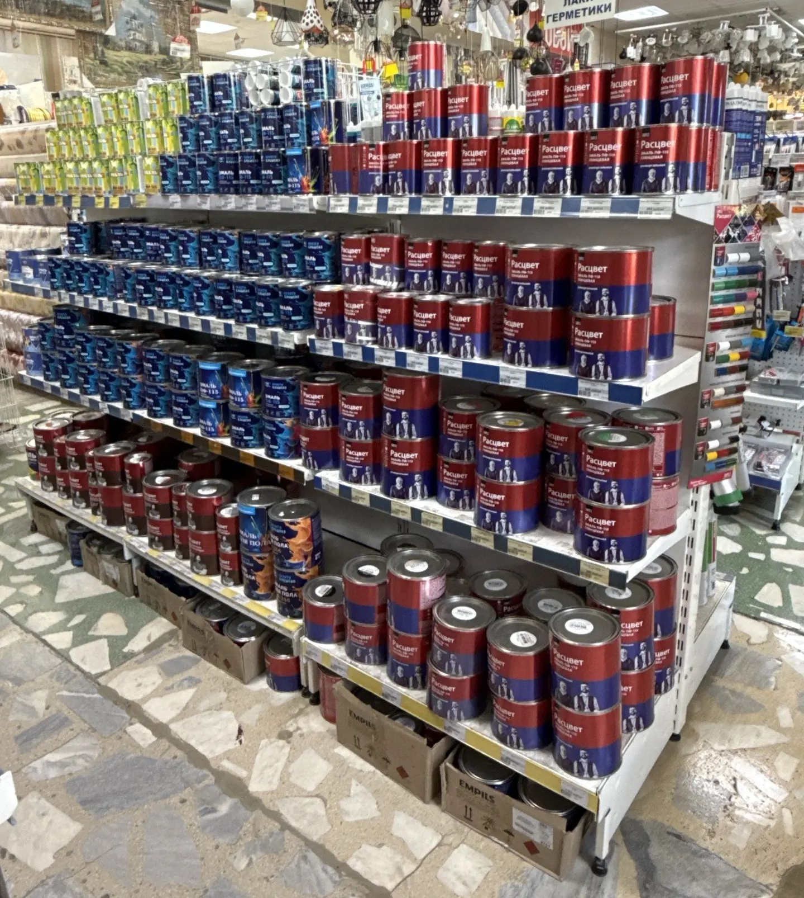
КЕЙС ПАРТНЁРА
ДИСТРИБЬЮТОР & ЭМПИЛС
📐 АКБ
👥 Команда ЭТП
1 200 точек
6 человек
● стабильно · удержание
▲ доля 70% в общих продажах
стратегия удержания, не расширения
команда Эмпилс в поле у партнёра
🚚 Стоимость логистики
💰 Стоимость тонны
5% → 4%
+26%
▼ −1 п.п. за 2023→2025
▲ 2024 → 2026 (прогноз)
% от оборота · собственный автопарк
сдвиг в средний+ и премиум сегмент
📦 SKU: сеть + розница
📈 Рост ТО 2025→2026
Дистрибьюторы: 550 SKU очищено от неликвидов
Сеть (матрица): 150→200 ▲ +33%
Розница: 550 SKU
Первичка: +15% т / +20% ₽
Вторичка: +5% т / +10% ₽
Сеть дистры: +17% ₽
Розница: +2% ₽

Slide 27
СТАНЬ ПАРТНЁРОМ
Развивайте бизнес вместе с надёжным производителем ЛКМ
▸ ЛИДЕР НА РЫНКЕ ЛКМ - ТОП производитель органики
▸ >100 лет непрерывного развития - с 1906 года
▸>100 ДИСТРИБЬЮТОРОВ - уже работают с нами в РФ и СНГ
▸ 11 БРЕНДОВ - от эконома до премиума — полный спектр ЛКМ
▸ МАРКЕТИНГОВАЯ И трейд-маркетинговая поддержка - для развития вашего бизнеса
▸ ПОДДЕРЖКА ТРЕТИЧНЫХ ПРОДАЖ - стимулирование спроса на полке и в рознице
▸ региональная команда - РМ и ЭТП в вашем регионе
▸ НАЛИЧИЕ ЭТП - 120 РТТ на 1 представителя в поле
▸ Сервис поставок - 98% - клиент ориентированность
СВЯЖИТЕСЬ С НАМИ
ВАШ МЕНЕДЖЕР: ____________________________
ТЕЛЕФОН: +7 (___) ___-__-__
EMAIL: info@empils.ru
САЙТ: www.empils.ru
АДРЕС: г. Ростов-на-Дону, пер. 1-й Машиностроительный, 21

Slide 28
ИСТОРИЯ КОМПАНИИ «ЭМПИЛС»
124 года развития — от основания до современного производства полного цикла
Завод «Русская краска»
в Ростове-на-Дону
Начало производства
органических ЛКМ
Внедрение новых
технологий варки
лаков и эмалей
Расширение ассортимента
Запуск брендов
ОРЕОЛ, NEWTONE,
AVANTGARDE
Модернизация линий
39,3 тыс. тонн/год
ISO 9001:2015
8% рынка ЛКМ РФ
124 года истории
Основание завода
1901
1930
Модернизация
1960
1990
Новый этап
2007
2015
Сегодня
2026
Индустриализация
Приватизация
Запуск TITAN
Расширение производства
Выпуск ЛКМ для
промышленных объектов
страны
Акционирование завода
Сохранение команды
и технологий
Новый этап развития
Премиальная линейка
по металлу —
грунт-эмаль 3в1
срок службы 10 лет
124
124 года непрерывного развития — от основания до современного производства полного цикла
года истории

Slide 29
СОБСТВЕННАЯ ТОРГОВАЯ МАРКА (СТМ)
Изготовим под вашей торговой маркой специализированный продукт в необходимой вам таре и объёме
У нас есть полный спектр компетенций — от разработки рецептуры до контроля качества готовой партии.
ПОЛНЫЙ ЦИКЛ РАЗРАБОТКИ — 5 ЭТАПОВ
ЭТАП 1
ЭТАП 2
ЭТАП 3
ЭТАП 4
ЭТАП 5
Бриф и дизайн
Разработка
Лабораторные
Производство
Упаковка и
рецептуры
испытания
продукта
отгрузка
1
2
3
4
5
✓
Сопровождается контролем качества на каждом этапе
НАШИ КОМПЕТЕНЦИИ
Разработка рецептуры
Дизайн упаковки
Все виды тары
Собственная лаборатория, 2 НИЛ
Брендирование этикетки
0,4 / 0,75 / 2 / 5 / 8,5 л
под любые типы ЛКМ
и тары под СТМ
банки, аэрозоли, бочки
Цвет по каталогу RAL
Сертификация и ТР ТС
Контроль качества партии
Колеровка в любой цвет
Все необходимые документы
Каждая партия проходит
RAL, NCS, собственный
включая СТБ, ГОСТ, ISO
выходной контроль в лаборатории
Готовы обсудить ваш проект СТМ? Свяжитесь с региональным менеджером Эмпилс.

